Slide 1
기계학습 & 딥러닝의 개념과 성과
2018. 5. 15.
인공지능연구원(AIRI) 서병락 책임연구원

Slide 2
목차
인공지능(Artificial Intelligence) ?
기계학습(Machine Learning) ?
딥러닝(Deep Learning) ?
딥러닝의 성과
딥러닝의 필요 조건
CNN(Convolution Neural Network) 개념
RNN(Recurrent Neural Network) 개념
딥러닝 응용
AIRI 연구 주제
참고문헌

Slide 3
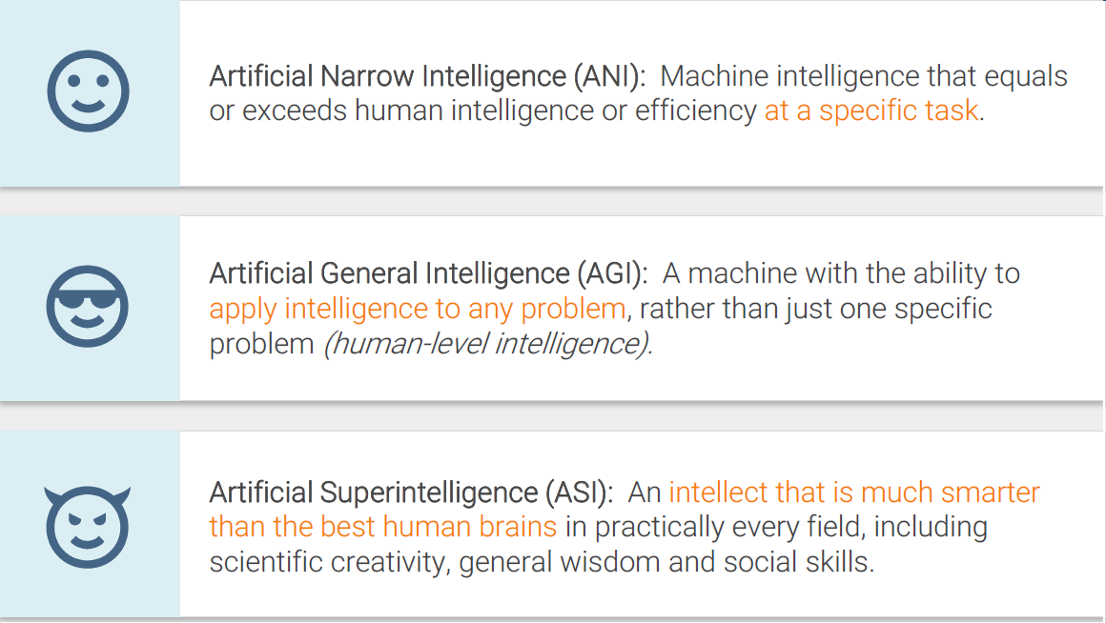
인공지능(Artificial Intelligence) ?
목표 지향점에 따른 구분

Slide 4
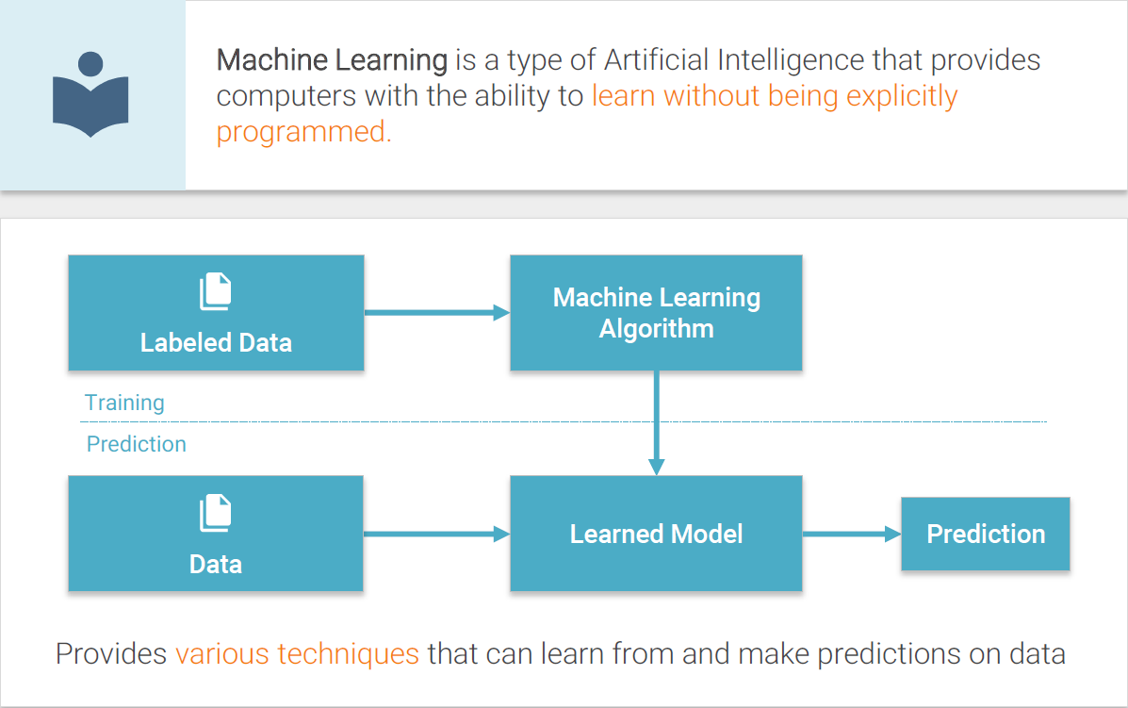
기계학습(Machine Learning) ?
정의

Slide 5
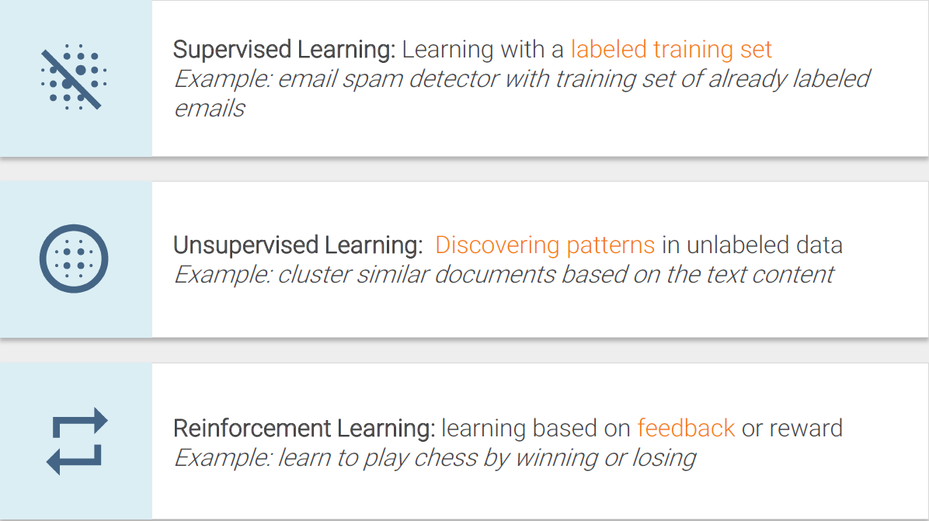
기계학습(Machine Learning) ?
학습 방법에 따른 구분

Slide 6
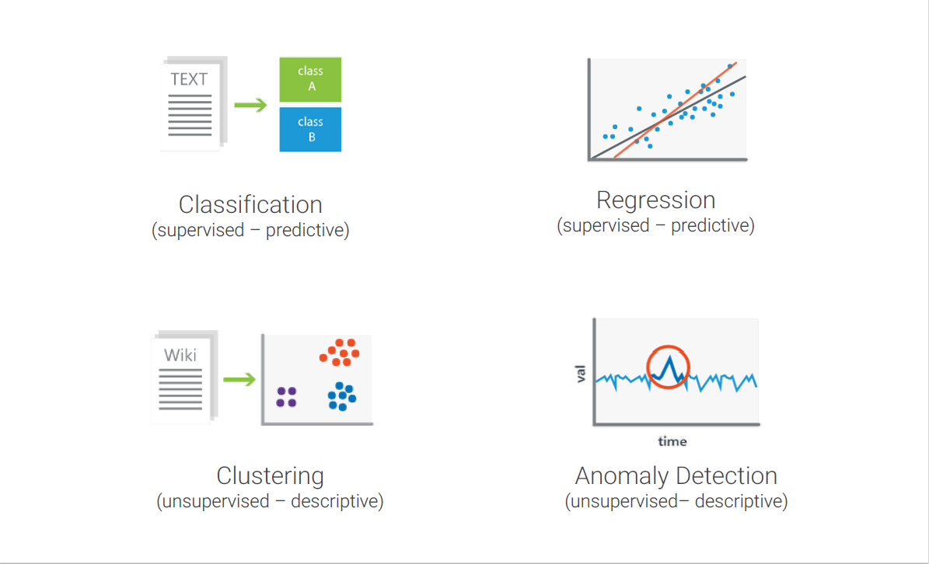
기계학습(Machine Learning) ?
문제 유형에 따른 구분

Slide 7
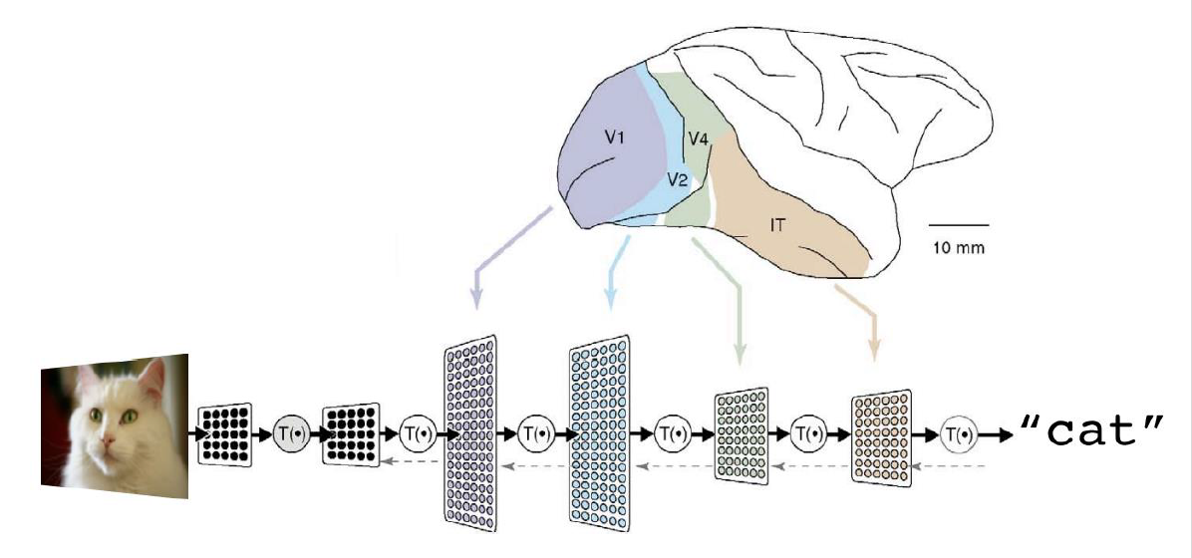
딥러닝(Deep Learning) ?
기계학습의 한 부분
뇌 신경망을 모방한 복수 레이어의 계층을 사용하여 데이터로부터 알고리즘을 학습하는 기술
방대한 양의 학습 데이터 필요

Slide 8
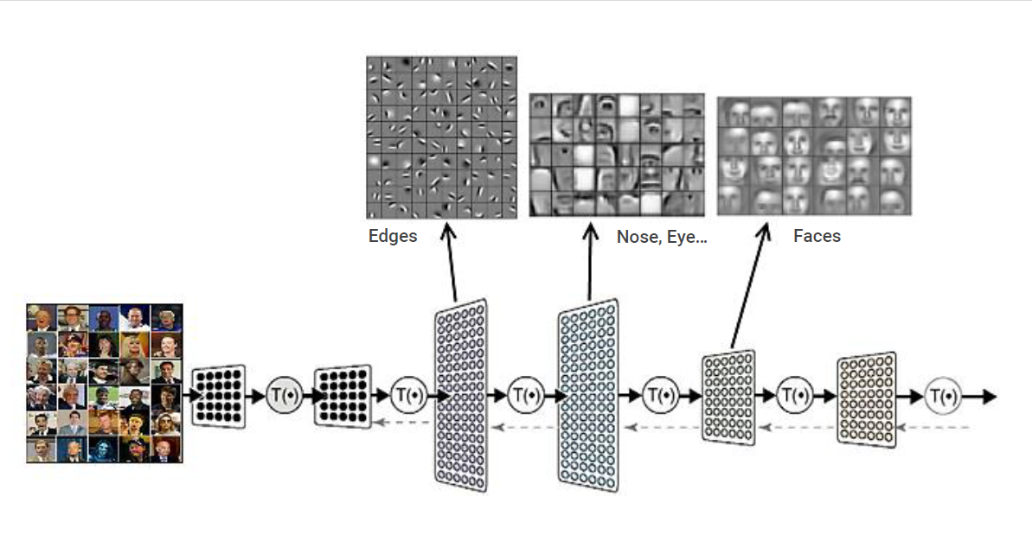
딥러닝(Deep Learning) ?
각 레이어에서 입력 데이터를 추상적인 표현(feature)으로 변환
예를 들어 외곽선 -> 코, 눈, 입 -> 얼굴 등으로
출력 레이어는 이전 단계에서 추출한 feature들로부터 예측 실행

Slide 9
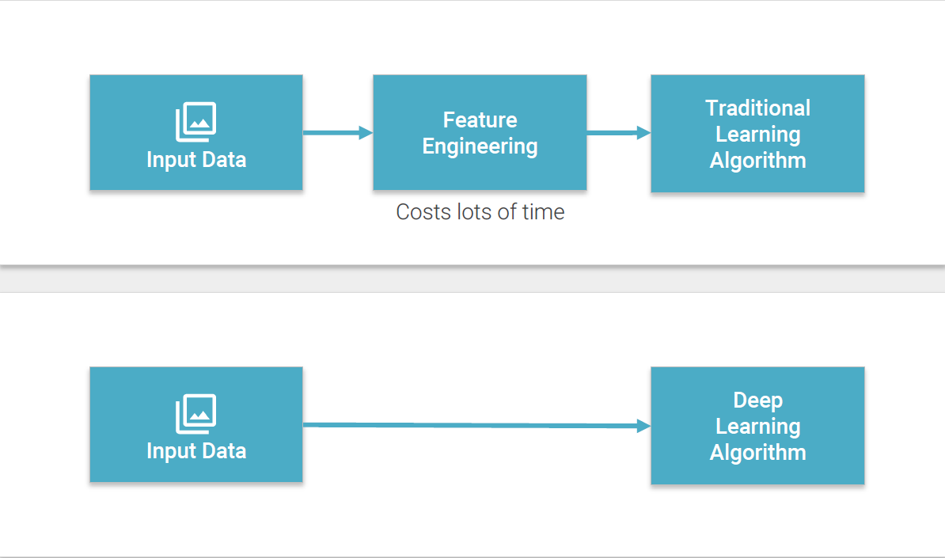
딥러닝(Deep Learning) ?
기존 학습 vs. 딥러닝
기존 학습
딥러닝

Slide 10
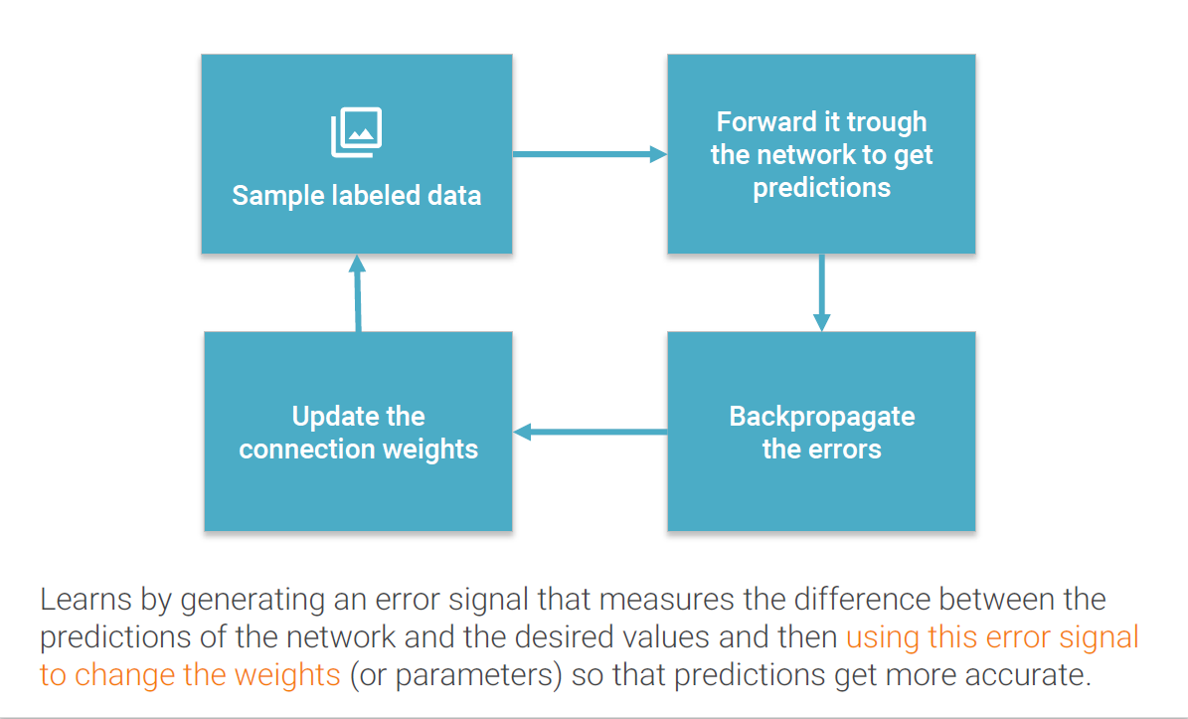
딥러닝(Deep Learning) ?
학습 과정

Slide 11
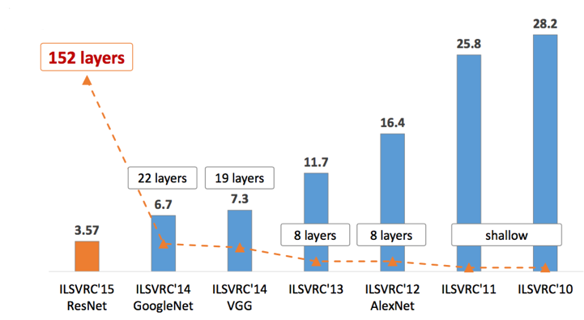
딥러닝의 성과 – Visual Recognition
ImageNet Large Scale Visual Recognition Challenge (ILSVRC)
문제 : classify and detect objects and scenes
2012년 딥러닝으로 획기적인 성능 향상
2015년 인간 수준을 능가하는 성능 달성
Top-5 Error Rate

Slide 12
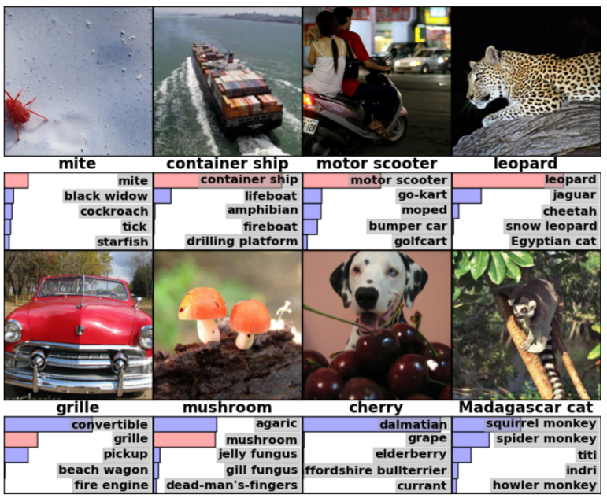
딥러닝의 성과 – Visual Recognition
ImageNet Large Scale Visual Recognition Challenge (ILSVRC)
ILSVRC’12 AlexNet 결과

Slide 13
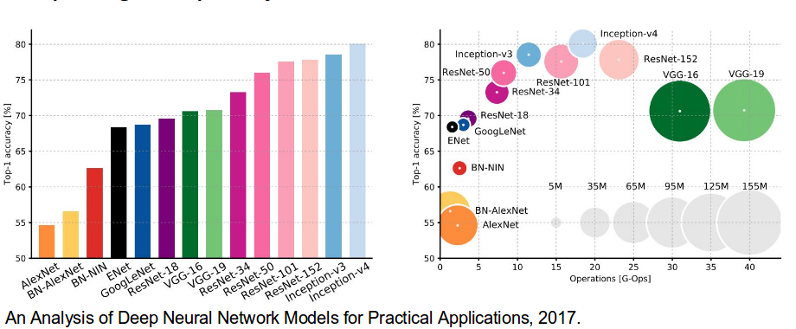
딥러닝의 성과 – Visual Recognition
ImageNet Large Scale Visual Recognition Challenge (ILSVRC)
Top-1 정확도 개선 추이

Slide 14
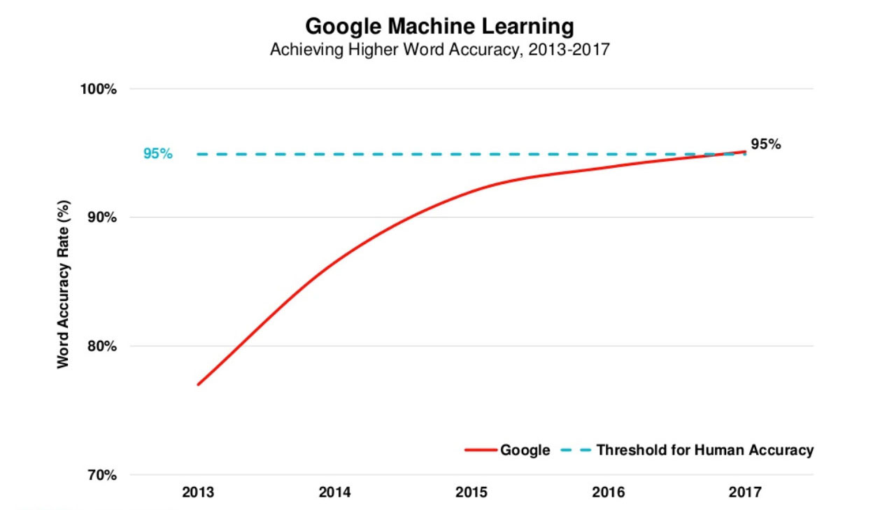
딥러닝의 성과 – Speech Recognition
음성 인식 기술의 획기적인 성능 향상
Google, Baidu, Hound 등에서 인간 수준의 음성 인식 성능 달성 (단. Clean 환경에서)
인간 수준 단어 단위 정확도 95%

Slide 15
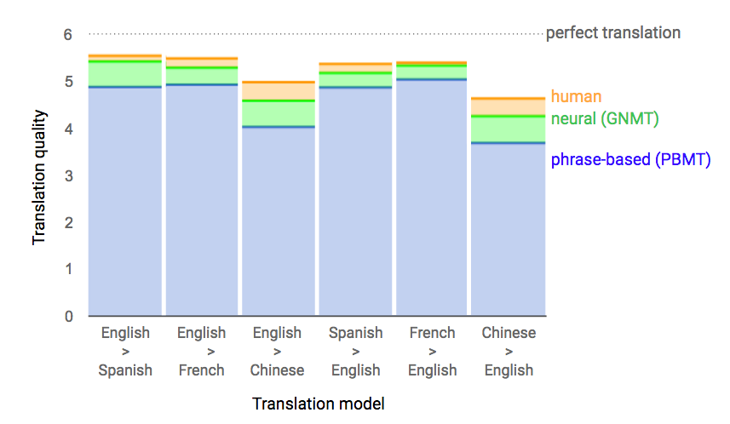
딥러닝의 성과 – Machine Translation
딥러닝으로 기존 방식에 비해 번역 오류를 55% ~ 85% 정도 줄임
영어 -> 스페인어, 불어 -> 영어 : 인간 수준에 근접
번역 데이터 Set의 출처 : Wikipedia and news websites
https://research.googleblog.com/2016/09/aneural-network-for-machine.html

Slide 16
딥러닝의 필요 조건
좋은 품질의 대규모 학습 데이터
input – output 대응 관계
측정 가능하고 설명 가능한 목표
충분한 컴퓨팅 파워
고성능 GPU
연구자의 재능(???)

Slide 17
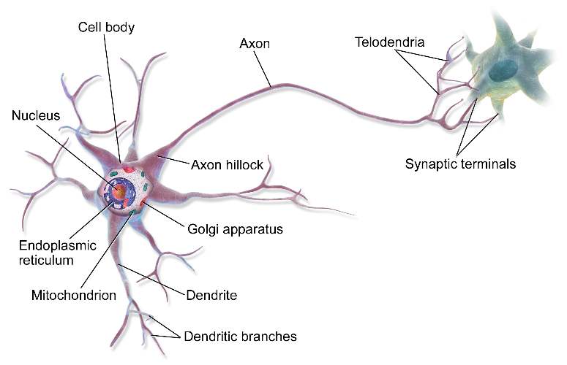

딥러닝 개념
퍼셉트론(Perceptron)
뇌 신경의 동작을 모방
입력에 가중치(Weight)와 바이어스를 계산하여 다음 뉴런으로 전달
비선형 활성함수(nonlinear activation function)를 통해 입력에 대한 출력 결정
축색돌기
핵
시냅스
수상돌기

Slide 18
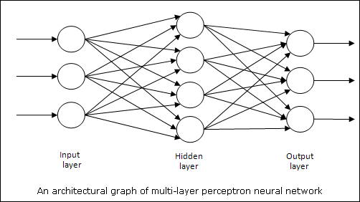
딥러닝 개념
인공 신경망
여러 퍼셉트론이 연결된 형태

Slide 19
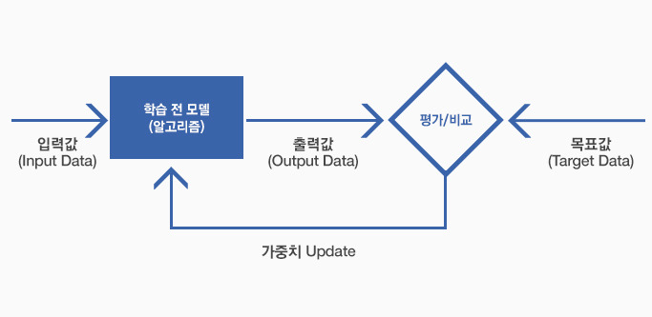
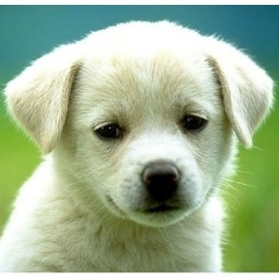
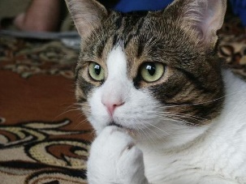
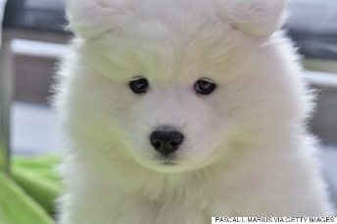
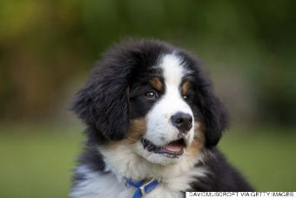

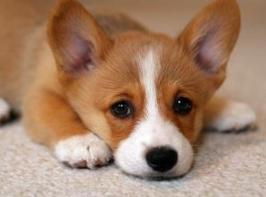
딥러닝 개념
학습
데이터로부터 인공신경망의 가중치를 조절해 가는 과정
손실함수
고양이
강아지
레이블
학습데이터셋
…
…
고양이
강아지
강아지
고양이
강아지

Slide 20
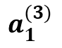
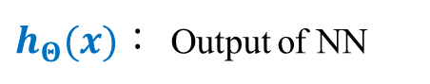
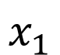
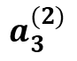
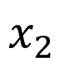
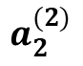
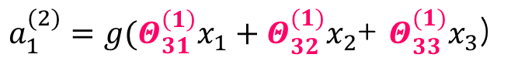
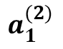
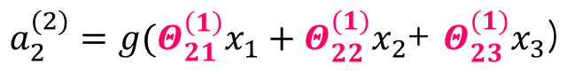
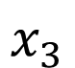
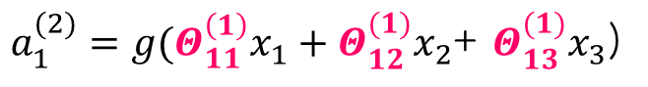
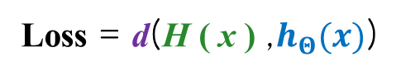
딥러닝 개념
학습
대규모 데이터를 바탕으로 반복적으로 정답과 예측 값의 차이를 줄여가는 과정
$$x_{1}$$
$$a_{1}^{(2)}$$
H ( x ) : Ground Truth
$$x_{2}$$
$$a_{2}^{(2)}$$
$$a_{1}^{(3)}$$
$h_{Θ}(x)$ : Output of NN
Loss = d(H ( x ) ,$h_{Θ}(x)$)
$$x_{3}$$
$$a_{3}^{(2)}$$
$a_{1}^{(2)}=g(Θ_{11}^{\left(1\right)}x_{1}+Θ_{12}^{(1)}x_{2}$+ $Θ_{13}^{(1)}x_{3}$)
$a_{2}^{(2)}=g(Θ_{21}^{\left(1\right)}x_{1}+Θ_{22}^{(1)}x_{2}$+ $Θ_{23}^{(1)}x_{3}$)
$a_{1}^{(2)}=g(Θ_{31}^{\left(1\right)}x_{1}+Θ_{32}^{(1)}x_{2}$+ $Θ_{33}^{(1)}x_{3}$)
$h_{Θ}\left(x\right)=a_{1}^{(3)}=g(Θ_{11}^{\left(2\right)}a_{1}^{(2)}+Θ_{12}^{\left(2\right)}a_{2}^{(2)}$+$Θ_{13}^{\left(2\right)}a_{3}^{(2)}$)

Slide 21
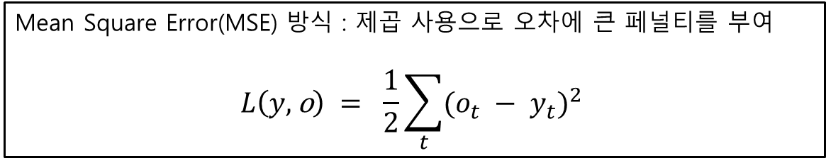
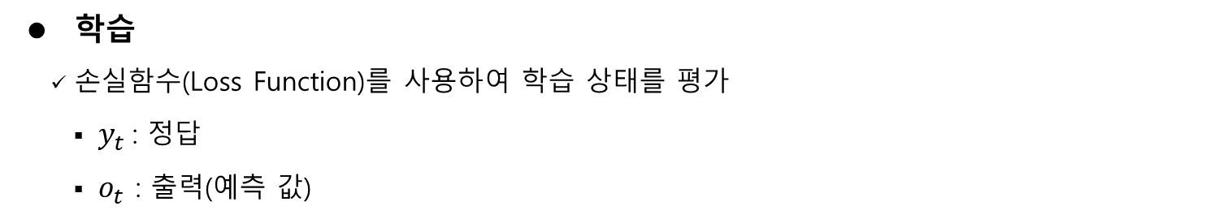
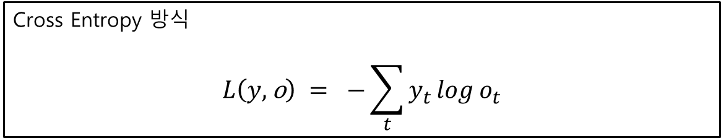
딥러닝 개념
학습
손실함수(Loss Function)를 사용하여 학습 상태를 평가
$y_{t}$ : 정답
$o_{t}$ : 출력(예측 값)
Mean Square Error(MSE) 방식 : 제곱 사용으로 오차에 큰 페널티를 부여
$$L\left(y,\text{o}\right) = \frac{1}{2}\sum_{t}{{(o_{t} − y_{t})}^{2} }$$
Cross Entropy 방식
$$L\left(y,\text{o}\right) = −\sum_{t}{y_{t}\log{o_{t}}}$$

Slide 22
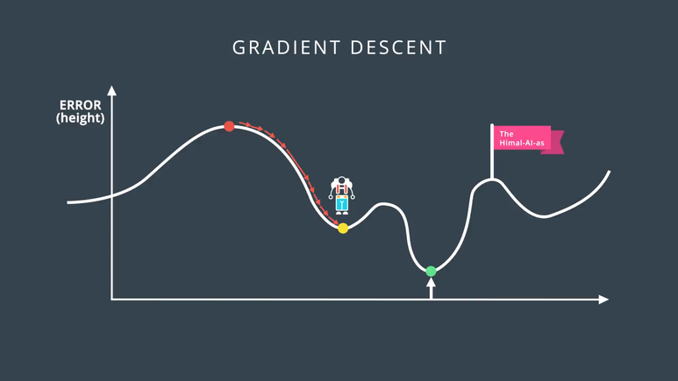

딥러닝 개념
학습 - Gradient Descent
현 위치에서 local information을 활용하여 가장 경사가 큰 방향으로 내려가는 것
=> 손실 최소화
parameter 수만큼 차원이 생김

Slide 23
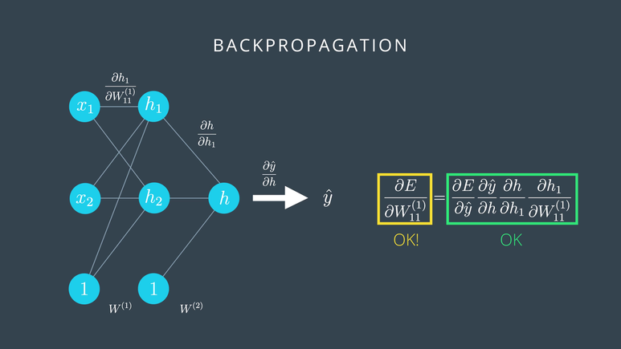
딥러닝 개념
학습 – Backpropagation
출력에서 생긴 오차를 거꾸로 입력 방향으로 전파하면서 편미분 값을 이용해 가중치와 바이어스를 갱신
모든 훈련 데이터에 대해 반복적으로 수행하여 최적화된 가중치와 바이어스를 얻음

Slide 24
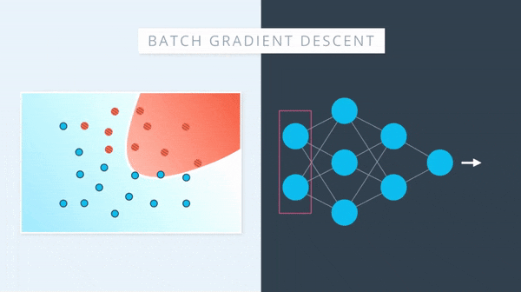
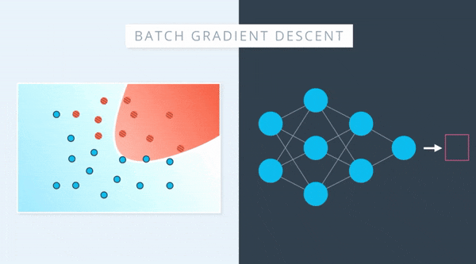
딥러닝 개념
학습 진행 : Feed Forward & Backpropagation

Slide 25
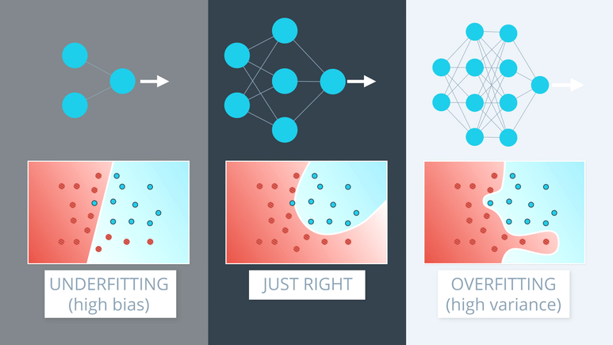
딥러닝 개념
학습 - Underfitting vs Overfitting
모델의 정교한 설명력과 overfitting 사이의 적절한 선을 찾아야 함

Slide 26
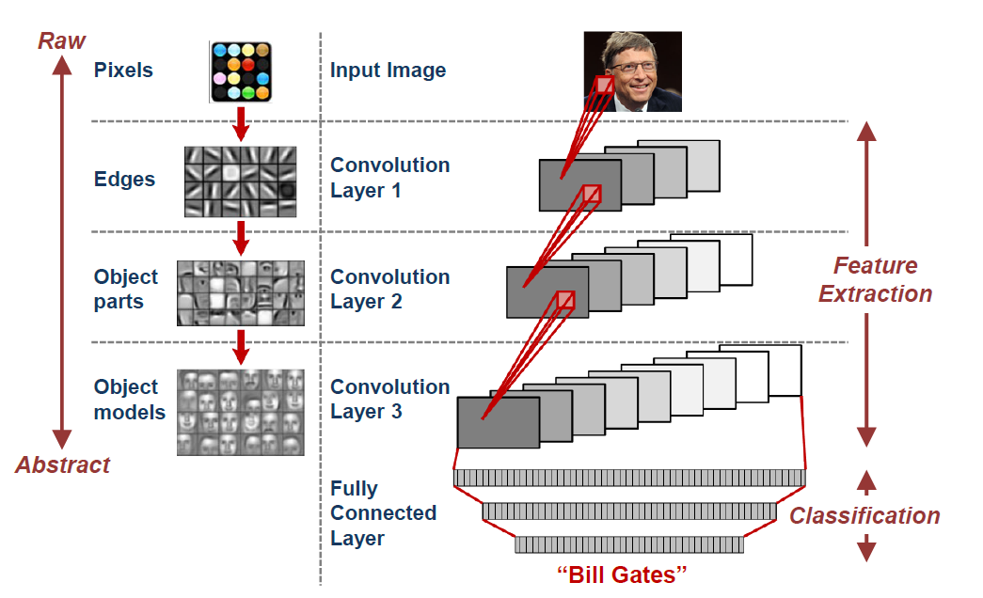
CNN(Convolution Neural Network) 개념
Intuition

Slide 27
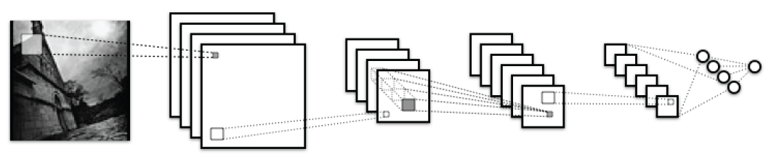
CNN(Convolution Neural Network) 구조
기본 구조
Input Image
Convolutional Layer
Pooling
MLP
Softmax Output

Slide 28
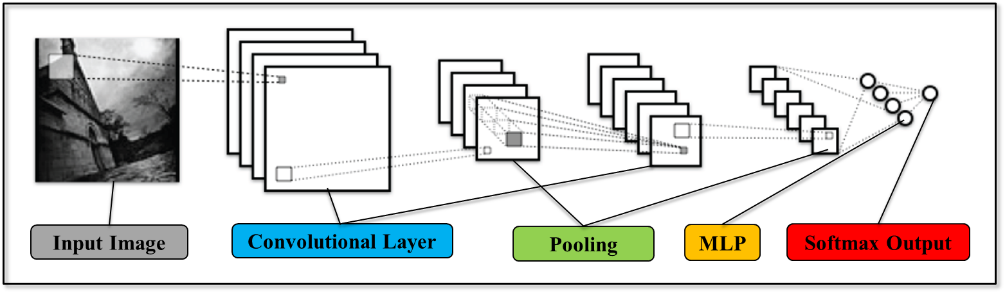
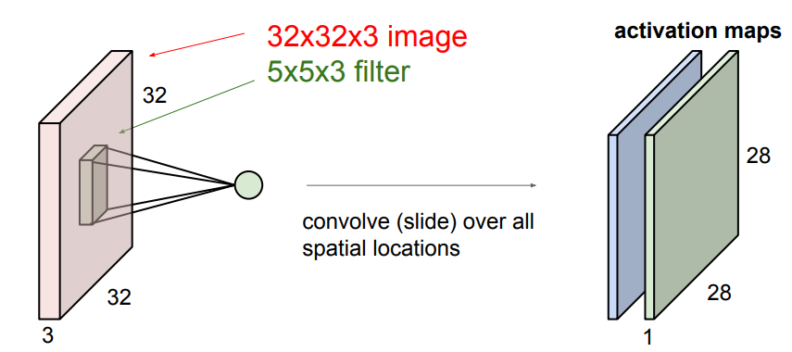
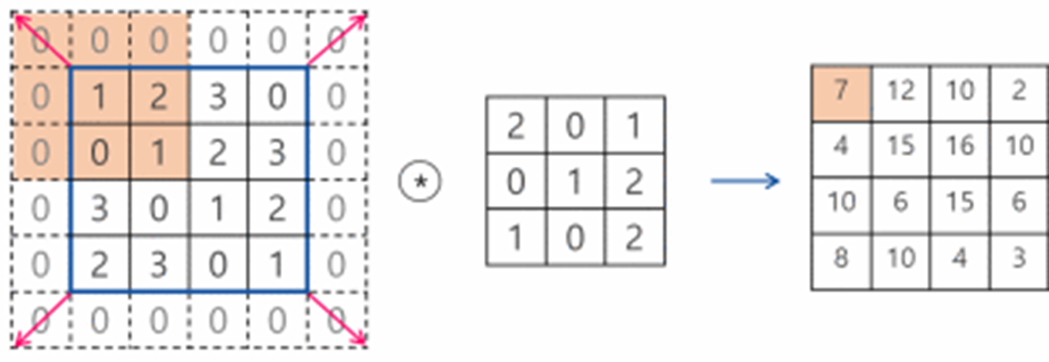
CNN(Convolution Neural Network) 구조
기본 구조 – Convolution
필터의 수만큼 Feature Map 생성
Map의 크기 조절을 위해 Padding 사용
(Feature Maps)

Slide 29
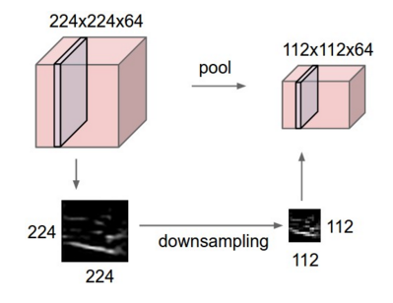
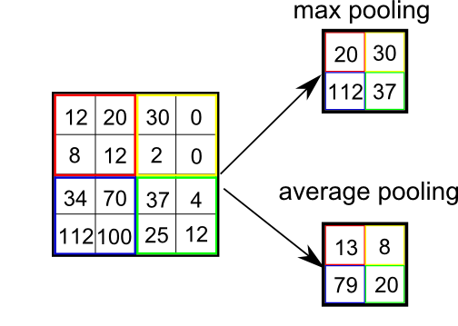
CNN(Convolution Neural Network) 구조
기본 구조 – Pooling
크기를 줄이는 Down Sampling 효과
Max Pooling, Average Pooling 주로 사용

Slide 30
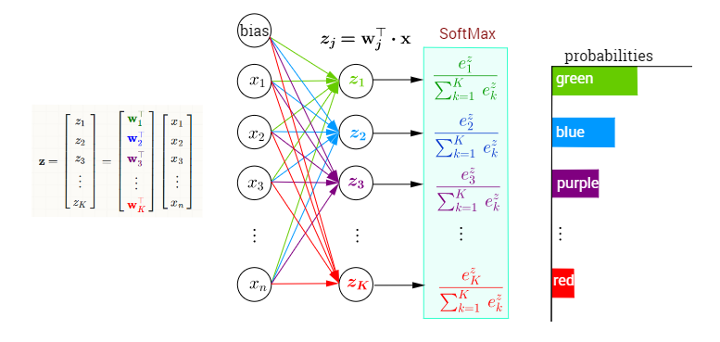
CNN(Convolution Neural Network) 구조
기본 구조 – MLP + Softmax
Feature Maps로부터 classification

Slide 31
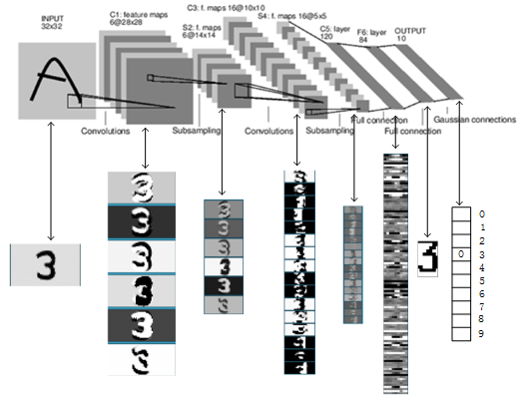
CNN(Convolution Neural Network) 예
LeNet-5(1998)

Slide 32



CNN(Convolution Neural Network) 대표 모델
LeNet-5 (1998)
CNN 초기 모델, Yann LeCun 개발
7-level CNN
필기체 숫자 인식
AlexNet (2012)
ILSVRC’12에서 압도적인 성능 차이로 우승
deeper, more filters,
stacked convolutional layer
VGGNet (2014)
ILSVRC’14 준우승
이미지 feature 추출에 유용

Slide 33


CNN(Convolution Neural Network) 대표 모델
GoogleNet/Inception (2014)
ILSVRC’14 우승
인간에 근접한 성능
top-5 error rate 6.67%
인간 전문가 : top-5 error rate 5.1%
22 layers deep CNN
ResNet (2015)
ILSVRC’15 우승
ResNet : Residual Neural Network
인간을 능가하는 성능 달성
top-5 error rate 3.57%
152 layers

Slide 34


RNN(Recurrent Neural Network) 개념
기본 아이디어
순차적인 정보를 처리
이전 정보를 기억하여 다음 단계에서 활용
시간 스텝 단위의 출력 결과는 이전 계산 결과로부터 영향을 받음
$y_{t}$ : 시간 t에서의 Ground Truth
$L_{t}$ : 시간 t에서의 Loss
$$L_{t}\left(y_{t},o_{t}\right)={−y}_{t}\log{o_{t}}$$
$o_{t}$ : 시간 t에서의 출력 값
$$o_{t}=softmax(Vh_{t})$$
$h_{t}$ : 시간 t에서의 hidden state
$$h_{t}=tanh(Ux_{t }+Wh_{t−1})$$
$$h_{−1}=0, 초기화$$
$x_{t}$: 시간 t에서의 입력 값
U, W, V : 공유 Parameter

Slide 35















RNN 학습
Backpropagation Through Time(BPTT)
$$\frac{∂L}{∂V}= ?$$
$$\frac{∂L}{∂W}= ?$$
$$\frac{∂L}{∂U}= ?$$
$$\frac{∂L_{t−1}}{∂o_{t−1}}$$
$$\frac{∂L_{t}}{∂o_{t}}$$
$$\frac{∂L_{t+1}}{∂o_{t+1}}$$
$$\frac{∂o_{t−1}}{∂h_{−+1}}$$
$$\frac{∂o_{t}}{∂h_{t}}$$
$$\frac{∂o_{t+1}}{∂h_{t+1}}$$
$$\frac{∂h_{t−1}}{∂h_{t−2}}$$
$$\frac{∂h_{t}}{∂h_{t−1}}$$
$$\frac{∂h_{t+1}}{∂h_{t}}$$
$$\frac{∂h_{t+2}}{∂h_{t+1}}$$
$$\frac{∂h_{t−1}}{∂x_{t11}}$$
$$\frac{∂h_{t}}{∂x_{t}}$$
$$\frac{∂h_{t+1}}{∂x_{t+1}}$$

Slide 36

RNN 학습
Truncated Backpropagation Through Time
시퀀스 전체를 학습하는데 너무 시간이 많이 걸리는 경우
마지막 일부 time step만을 학습
Truncated Feedforward
Truncated BPTT

Slide 37

RNN(Recurrent Neural Network) 구조
응용에 따라 다양한 구조
- Image/Video Caption 생성
감성 분석
Image 생성
기계 번역
음성 인식
대화 모델/QA 시스템
언어 모델
프레임 레벨
Video Classification

Slide 38

딥러닝 응용 – 이미지 처리
Image Processing

Slide 39

딥러닝 응용 – 이미지 캡션
CNN(Vision) + RNN(language generating)

Slide 40

딥러닝 응용 – 이미지 캡션
Image Captioning V2

Slide 41

딥러닝 응용 – 이미지 to 이미지
Image-to-Image Translation

Slide 42

딥러닝 응용 – 이미지 스타일 변환
Image Style Transfer

Slide 43

딥러닝 응용 – 에너지 절감
데이터 센터 온도 유지 비용 40% 절감

Slide 44

딥러닝 응용 – 질의응답
SQuAD(the Stanford Question Answering Dataset)
모든 질문의 답은 주어진 텍스트 안에 존재
인간(91점) vs. AI(89.7점) : Google Brain & CMU의 QANet(ensemble)
F1 Score 기준 : 정답과 예측 값 사이에 일치하는 단어를 계산

Slide 45

딥러닝 응용 – Visual 질의응답
Visual QnA dataset

Slide 46


AIRI 연구 – 고로 출선 폐쇄시간 예측
출선 폐쇄시간 예측 모델 예 – CNN

Slide 47


AIRI 연구

Slide 48


AIRI 연구

Slide 49
참고문헌
Deep Learning - The Past, Present and Future of Artificial Intelligence
https://www.slideshare.net/LuMa921/deep-learning-the-past-present-and-future-of-artificial-intelligence
CNNs Architectures: LeNet, AlexNet, VGG, GoogLeNet, ResNet and more …
https://medium.com/@siddharthdas_32104/cnns-architectures-lenet-alexnet-vgg-googlenet-resnet-and-more-666091488df5
Stanford CS231n: Convolutional Neural Networks for Visual Recognition
http://cs231n.stanford.edu/syllabus.html

